Slide 1
Opakování
VY_32_INOVACE_25_Opakování
Otázky jsou vybrány z DUM č. 1 - 4

Slide 2
Otázka číslo 1 :
Historicky nejstarším hudebním nástrojem je :
A
B
C
Buben
Flétna
Harfa

Slide 3
Otázka číslo 2:
V žesťových nástrojích vzniká tón :
A
Nárazem vzduchu na hranu otvoru.
B
Rozkmitáním plátku tenkého dřívka.
C
Rozechvěním sloupce vzduchu pomocí rtů hráče.

Slide 4
Otázka číslo 3:
Ve které dochované nejstarší písni se nachází značky pro nápěv ?
A
Husitský chorál
B
Seikilova píseň
C
Píseň o Rolandovi

Slide 5
Otázka číslo 4 :
Ve kterém významném díle se dochovaly husitské písně i s notovým
zápisem ?
A
Bible kralická
B
Jistebnický kancionál
C
Kronika česká V. Hájka z Libočan

Slide 6
Otázka číslo 5 : Na obrázku vidíte sběratele lidových písní. Je to ?
A) K. J. Erben
B) Jan Neruda
C) A. Jirásek
Notes:
http://upload.wikimedia.org/wikipedia/commons/thumb/6/6a/Jan_Vil%C3%ADmek_-_Karel_Jarom%C3%ADr_Erben.jpg/434px-Jan_Vil%C3%ADmek_-_Karel_Jarom%C3%ADr_Erben.jpg

Slide 7
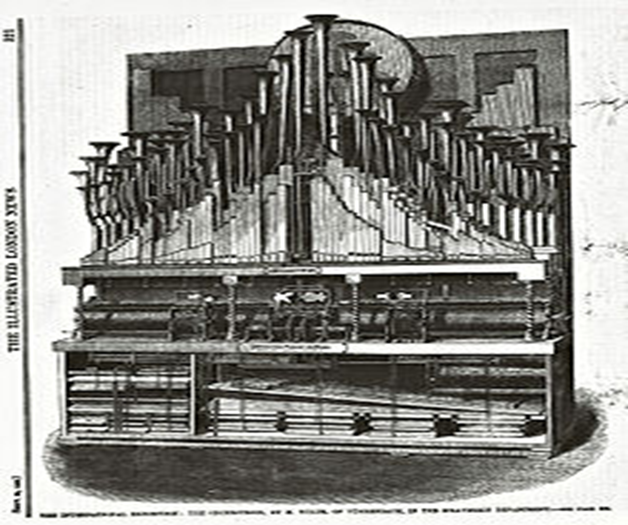
Otázka číslo 6:
Jaký hudební nástroj vidíš na obrázku ?
A) Orchestrion
B) Varhany
C) Piano

Slide 8
Otázka číslo 7:
První přístroj na nahrávání a reprodukci hlasu je :
A
Fonograf
B
Gramofon
C
Magnetofon

Slide 9
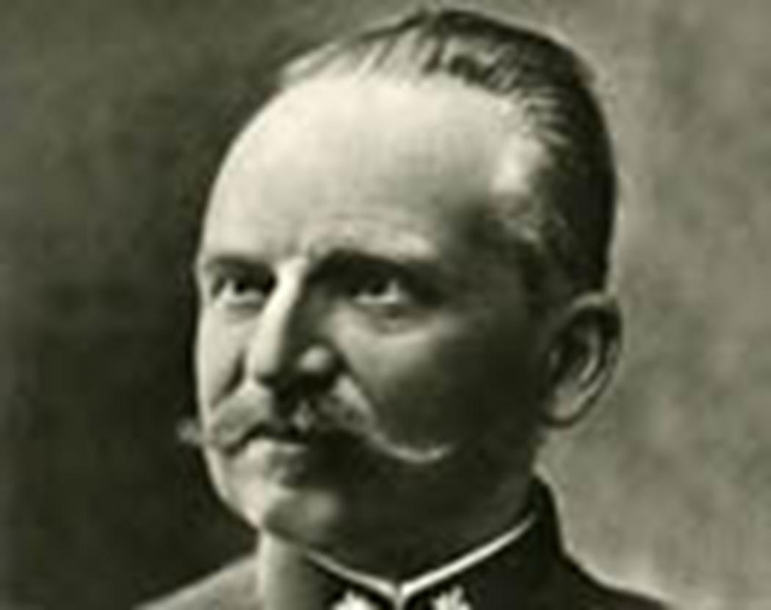
Otázka číslo 8:
Na fotografii vidíte portrét ?
A) F. Kmoch
B) O. Nedbal
C) V. Burian
Notes:
http://baracnici.sweb.cz/fotomaxi/historie/kmoch.jpg

Slide 10
Otázka číslo 9:
Jazz vznikl ve dvacátých letech v:
A
Evropě
B
USA
C
Africe

Slide 11
Otázka číslo 10:
Nejpopulárnější tanec jazzového věku
byl :
A) Charleston
B) Valčík
C) Hip hop

Slide 12
Konec
Autor : Trýzna Stanislav
Školní rok : 2010/2011
Určeno pro : devátý ročník
Předmět: hudební výchova
Téma : DUM 1 - 4
Způsob použití ve výuce: přezkoušení znalostí
Upozornění: pro spuštění písní a fotografii musí být počítač připojen k internetu. Otevřená okna pak zmenšete na lištu.

